Slide 1

Программа – - алгоритм для исполнителя-компьютера, описанный на доступном ему языке.
- …и вычитай меньшее из большего, пока не сравняются!
- Ну что, завис, что ли?
- Ну ты и тормоз, комп!

Slide 2

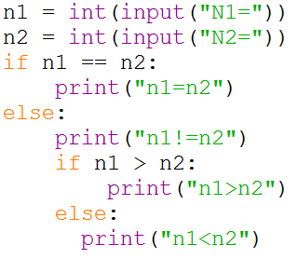

- Определить, что больше n1 или n2
10011100
00100111
11000001

Slide 3
Языки программирования
Компилируемые
Интерпретируемые
Исходный текст *.sb
КОМПИЛЯТОР
Исходный текст в IDLE или файл *.py
ИНТЕРПРЕТАТОР
Исполняемый файл *.exe
Данные
Результат
Данные
Результат

Slide 4
Какая программа работает быстрее – скомпилированная или интерпретируемая?
А как сделать программу на Python файлом? И как её потом запустить?
- Исполняемый файл выполняет только операции с данными. А интерпретатор помимо этих действий выполняет распознавание команд языка. Интерпретируемые программы медленнее ☹.
Запустить программу можно только на компьютере, где установлен Python.
Если его нет – можно разве что читать программу в Блокноте.

Slide 5
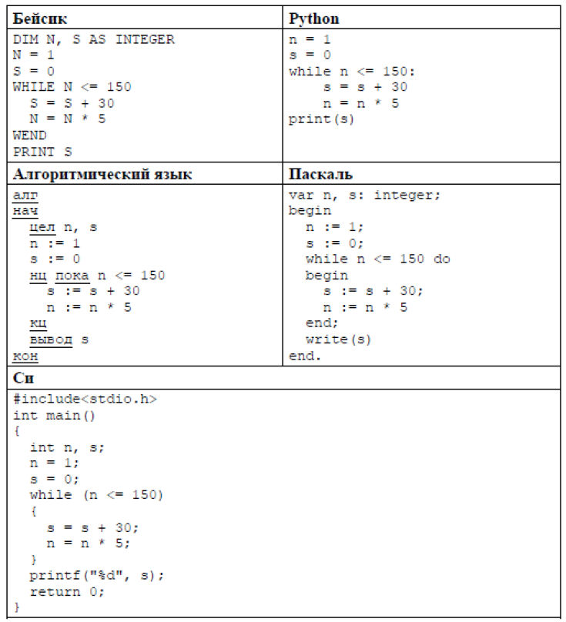
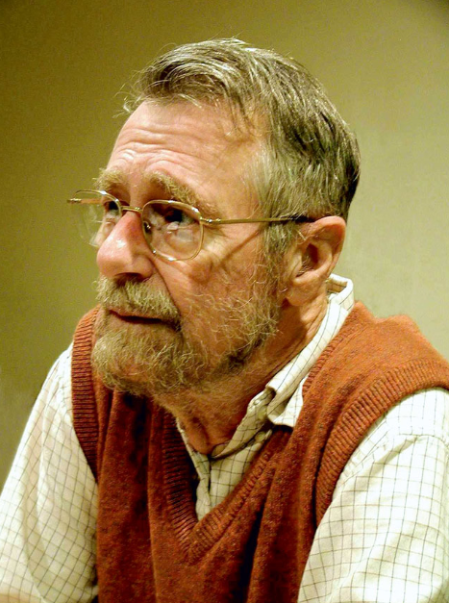
- Вас это удивляет? А почему так много марок автомобилей или видов йогуртов?
Эдсгер Вибе Дейкстра, автор концепции структурного программирования и некоторых классических алгоритмов
- Почему языков программирования так много?

Slide 6
Взаимодействие с Python

Slide 7
Интерактивный режим

Slide 8
Калькулятор
>>> 3 + 2
5
>>> 12 + 3 * 8
36
>>> (12 + 3) * 8
120
>>> 1234569999999 * 12658888888888
15628284455541799271111112
>>> 2 ** 8
256
Приоритеты операций
Размер целых чисел в Python ограничивается только размером памяти
Что это за операция?

Slide 9
# это комментарий
Если в Python Shell вставка с помощью Ctrl + V не сработает - перейдите на En раскладку или используйте Edit - Past.

Slide 10
Сочетание клавиш | Назначение
Alt + P Alt + N | Перемещение по истории в направлении начала сессии (Shell - Previous History) в направлении конца сессии (Shell - Next History)
Ctrl + space | Вызов динамической подсказки. Позволяет быстро набрать ключевое слово или имя функции. Работает в программном и интерактивном режиме.
Alt + / | Это полезное сочетание позволит быстро вписать идентификатор (имя переменной или функции) или ключевое слово, которые уже были использованы в коде. Нужно набрать 1-ю букву, и тогда Alt + / завершит название. Если распознать нужное с первого раза не получится, то программа пробежится по тем, которые во время работы начинались с указанной буквы или букв и предложит их по очереди при повторном нажатии.
Ctrl + Delete Ctrl + Backspace | Удаление целого слова справа от курсора Аналогично слева от курсора
Alt + 3 Alt + 4 | Закомментировать строчку (Format - Comment Out Region) Раскомментировать строчку (Format - Uncomment Region)

Slide 11
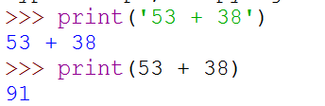
print(то, что надо вывести)
>>> print('Cat’ + 'Mouse’)
CatMouse
>>> print(“Cat” + ”Mouse”)
CatMouse
>>> print('cat’ * 10)
catcatcatcatcatcatcatcatcatcat
Строки могут отделятся кавычками или апострофами
Строки можно умножать
Кавычки интерпретатор Python понимает в буквальном смысле и выводит то, что заключено между ними.
При отсутствии кавычек интерпретатор определяет значение фрагмента

Slide 12
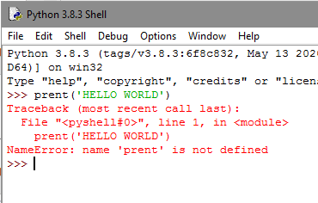

>>> print('Привет, добро пожаловать в Python')
Разными цветами выделяются разные части кода
Введена директива, которую Python не может понять
Ключевое слово – это специальное слово, которое является частью Python
print
prent

Slide 13

Конкатенация
Глагол «складывать» не совсем корректен, когда речь идет о строках.
Для обозначения процесса стыковки символов или строк друг с другом с целью получения более длинной строки существует специальный термин. Этот процесс называется не «сложением» (термин допустимый только для цифр), а конкатенацией

Slide 14
Программный режим

Slide 15
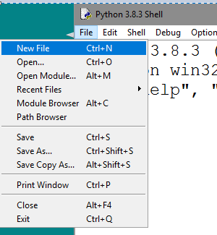
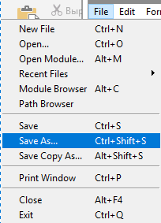
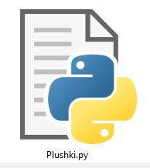
Работа в программном режиме

Slide 16
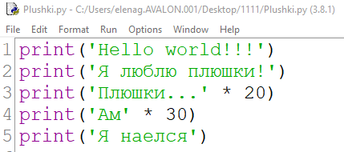
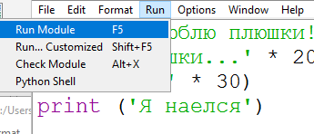
Первая программа в редакторе

Slide 17
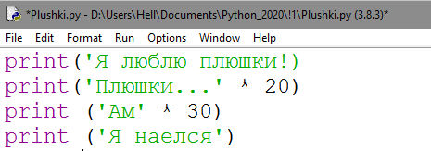
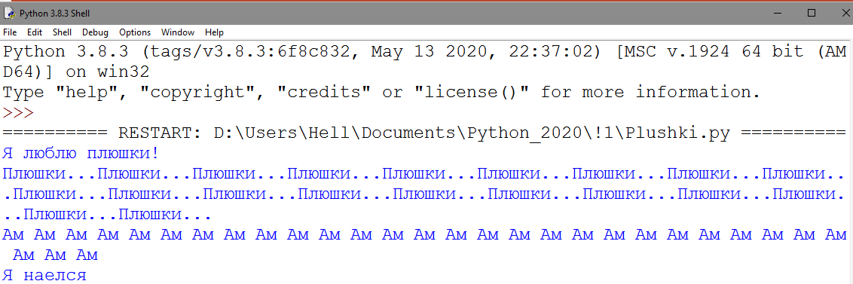
Программа запущена
Работаем с двумя окнами – окном файла и окном исполнения.

Slide 18
Пользовательские настройки окна оболочки. Вкладка "Fonts/Tabs"
Вы можете настроить IDLE по своему вкусу, если в меню Options (Параметры) выберете пункт Configure (Настройка).
На вкладке "Fonts/Tabs" - можно настроить параметры шрифта и количество отступов, которое будет вставлено при нажатии клавиши Tab.
Стандарт Python - 4 отступа, так что менять эту настройку смысла нет.
Для нас будет удобнее использовать Courier New, т.к. он является моноширинным.

Slide 19

Если что-то идет не так
Ошибки в программах часто называются багами (от англ. bug — жук), а процесс их отслеживания называется отладкой (англ. debugging, одно из значений — удаление насекомых с растений).

Slide 20
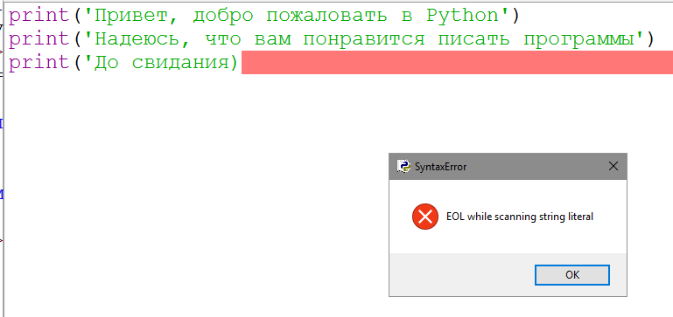

Синтаксическая ошибка — происходит, когда интерпретатор обрабатывает код, который не соответствует правилам языка Python, например отсутствие кавычек вокруг строковой переменной.
Интерпретатор останавливается и сообщает об ошибке без дальнейшего выполнения программы.

Slide 21
Ошибки выполнения
Ошибка исполнения — происходит во время исполнения программы.
Например, когда переменная не может быть распознана из-за несоответствия типов.
Интерпретатор запускает программу, останавливается на ошибке и сообщает о природе этой ошибки как об исключении

Slide 22
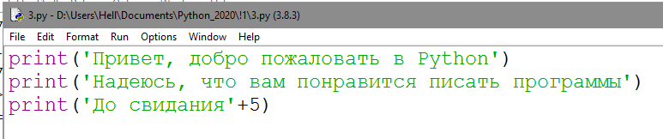
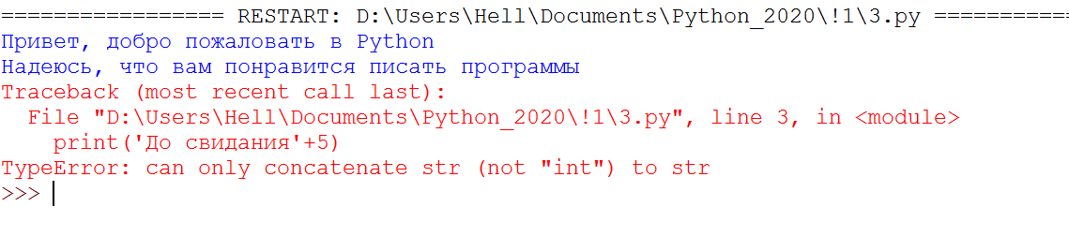
Пример
Начало сообщения об ошибке
Место ошибки
Неправильный код
Причина ошибки по мнению интерпретатора Python

Slide 23


В Python нельзя сложить два объекта разных типов
Почему print('До свидания’*5) работает, а print('До свидания’+5) – нет?
?
3

Slide 24
Логическая ошибка (смысловая) — происходит, когда программа ведет себя не так, как было задумано.
Например, когда не определен порядок действий в вычисляемом выражении.
Интерпретатор запускает программу и не сообщает об ошибке

Slide 25
Помощь

Slide 26
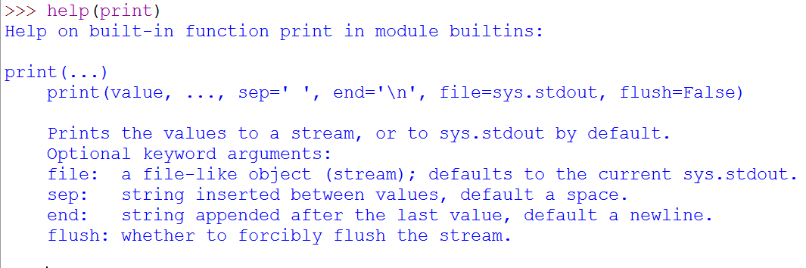
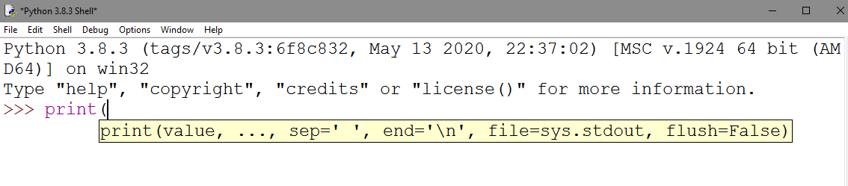
Notes:
Печатает значения в поток или в sys.stdout по умолчанию.
Необязательные ключевые аргументы:
file: файлоподобный объект (поток); по умолчанию используется текущий sys.stdout.
sep: строка вставляется между значениями, по умолчанию пробел.
end: строка, добавленная после последнего значения, по умолчанию перевод строки.
flush: принудительно очищать поток

Slide 27
Выводы

Slide 28
Python — высокоуровневый язык программирования, использующий для вывода результатов интерпретатор Python.
Интерпретатор Python имеет интерактивный режим, в котором вы можете проверять куски кода и который очень полезен для отладки программы.
Программа на языке Python представляет собой текстовый файл, который можно создать в простейшем текстовом редакторе и сохранить с расширением .py.
Функция print() выводит на экран строку, указанную внутри ее скобок .
Строковые значения должны быть заключены в кавычки.
Синтаксические ошибки, вызванные некорректным кодом, распознаются интерпретатором до исполнения программы.
Ошибки исполнения, вызванные исключениями, распознаются интерпретатором во время исполнения программы.
Смысловые ошибки, вызванные неожиданными результатами, не распознаются интерпретатором.

